Slide 1

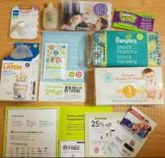


“내 딸이 우편으로 이 쿠폰들을 받았소! 아직 고등학생인데 당신들이 신생아 옷과 신생아 침대 쿠폰을 보내다니! 아니, 당신들은 그 애에게 임신하라고 부추기는 거요?
타겟의 매니저는 "예비엄마에게 보내야 할 쿠폰을 잘못 보냈다“ 사과
“딸과 얘기해봤는데 집안에서 내가 완전히 모르는 일이 벌어지고 있♘네요. 딸아이 출산일이 8월이랍니다. 제가 사과드려야 하네요.
그런데 당신들은 도대체 내 딸이 임신한 것을 어떻게 알았나요?”

